Slide 1
Муниципальное бюджетное общеобразовательное учреждение
«Лицей Крымской весны» Симферопольского района Республики Крым
(МБОУ «Лицей Крымской весны»)
Опыт работы по реализации инновационного проекта
«Развитие интеллектуальных способностей детей старшего дошкольного возраста посредством STEM технологий в процессе познавательно-исследовательской деятельности и научно-технического творчества»
Подготовила: заместитель директора – руководитель структурного подразделения Малюк Ирина Алексеевна

Slide 2
Цель проекта:
создание условий для формирования первоначальных естественно-научных представлений, развития пространственного и прединженерного мышления у детей старшего дошкольного возраста на основе модулей «Дидактическая система Ф.Фребеля», «Математическое развитие», «Экспериментирование с живой и неживой природой».
Задачи проекта:
Создание организационно-педагогических, научно-методических, материально-технических условий для реализации проекта.
Повышение качества усвоения ОП ДО структурного подразделения «Детский сад «Весна» в части первоначальных естественно-научных представлений, развития пространственного и прединженерного мышления у детей старшего дошкольного возраста.
Создание условий для повышения квалификации педагогических работников в области STEM-технологий.
Содействие повышению педагогической компетентности родителей, приобщению родительской общественности к познавательно-исследовательской, проектной деятельности и научно-техническому творчеству.

Slide 3
Форма организации образовательного процесса
В рамках основной образовательной деятельности (ОП ДО)
фронтальные
Подгрупповые, индивидуальные
интегрированные занятия;
игровая, познавательная, опытно-экспериментальная, творческая деятельность;
познавательные досуги;
специальные задания, ситуации на итоговых образовательных мероприятиях, квест;
проведение тематических видов образовательной деятельности в специально созданных условиях: Лаборатории познаний;
проектная деятельность: с детьми в группе, совместно с детьми и родителями по всем направлениям работы
игровая, познавательная, опытно-экспериментальная, творческая деятельность;
подготовка и участие в конкурсах, олимпиадах, фестивалях;

Slide 4
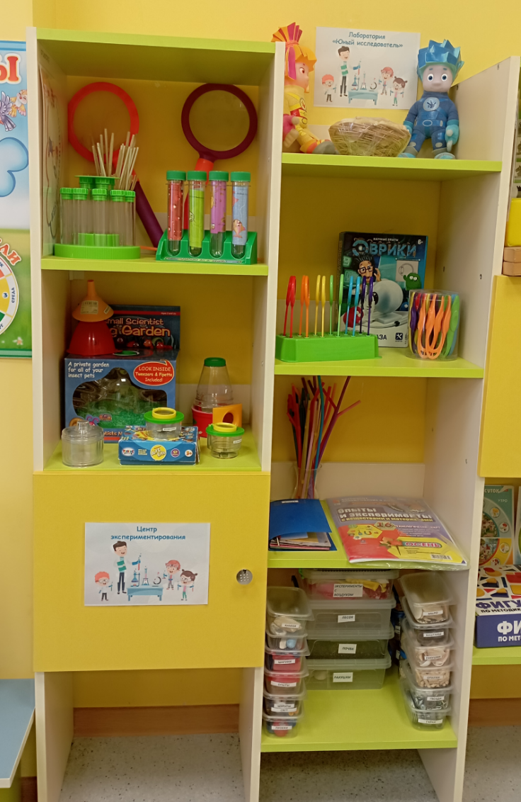
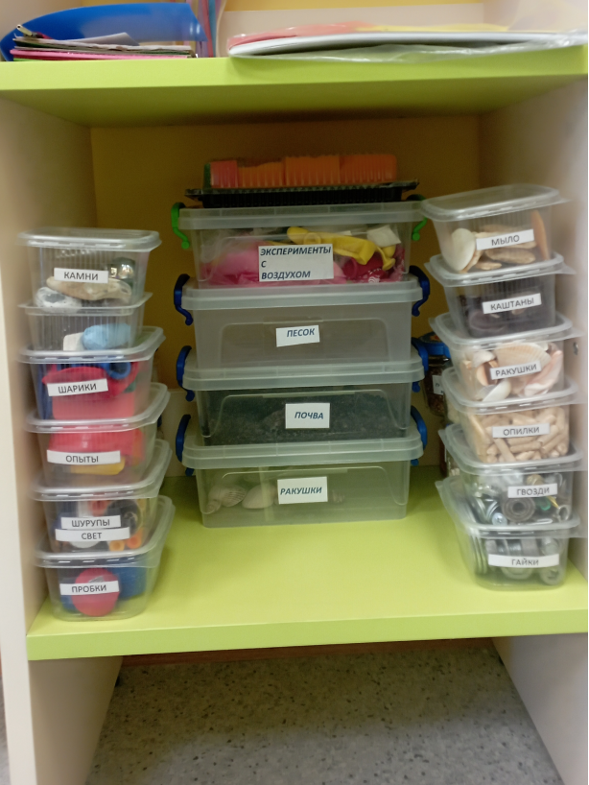
Лаборатория «Юный исследователь»

Slide 5
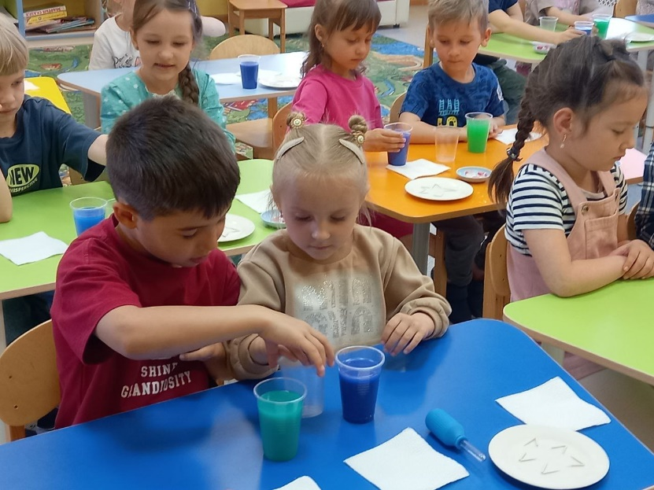
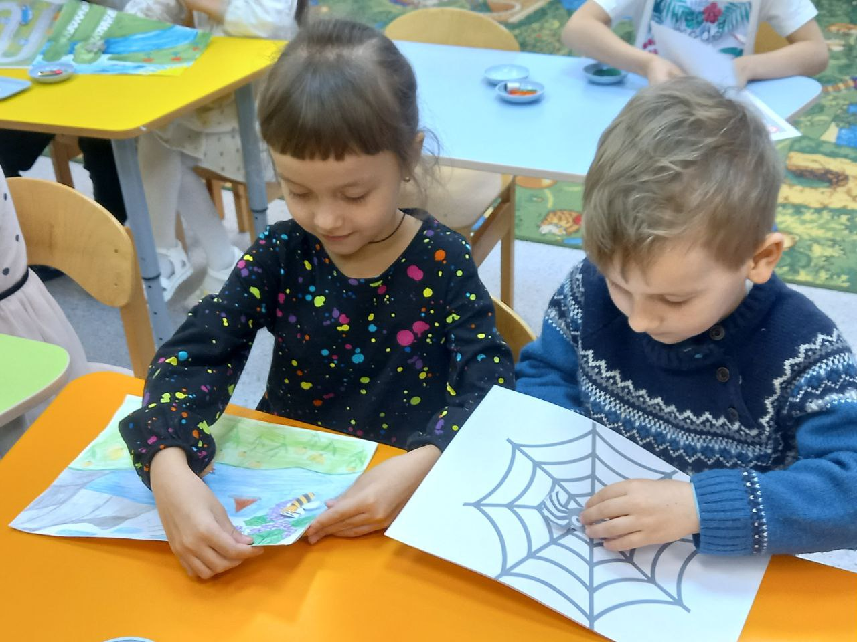
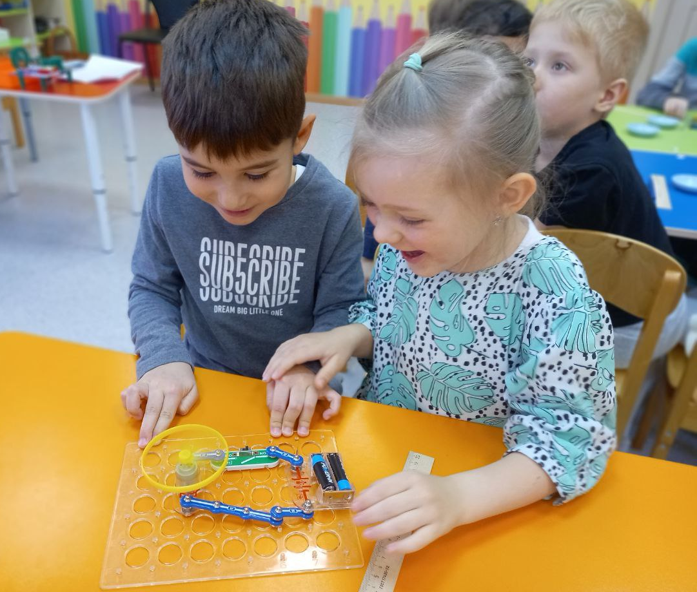
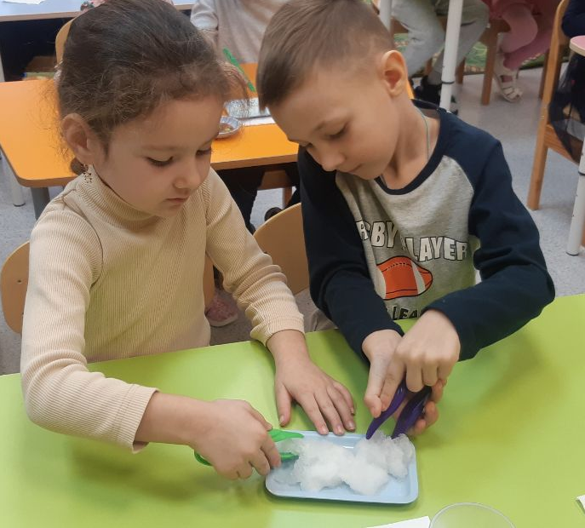
Опытно-исследовательская деятельность в старшей группе

Slide 6
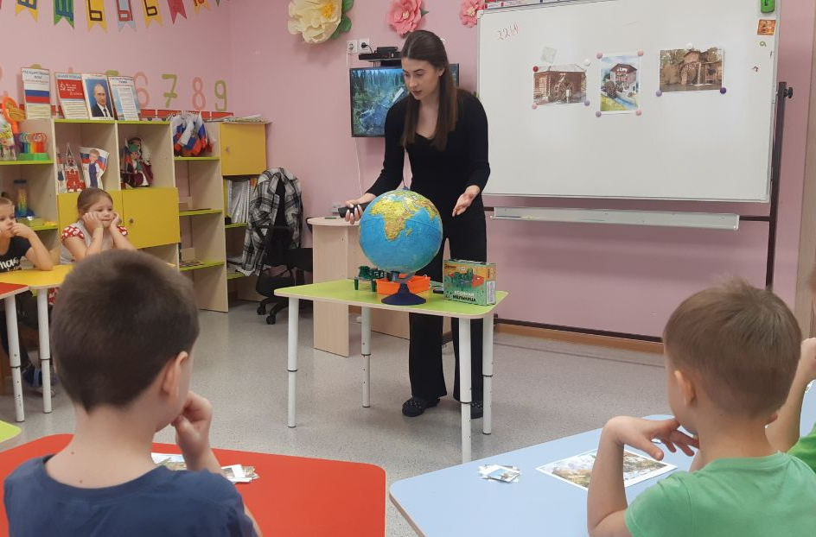
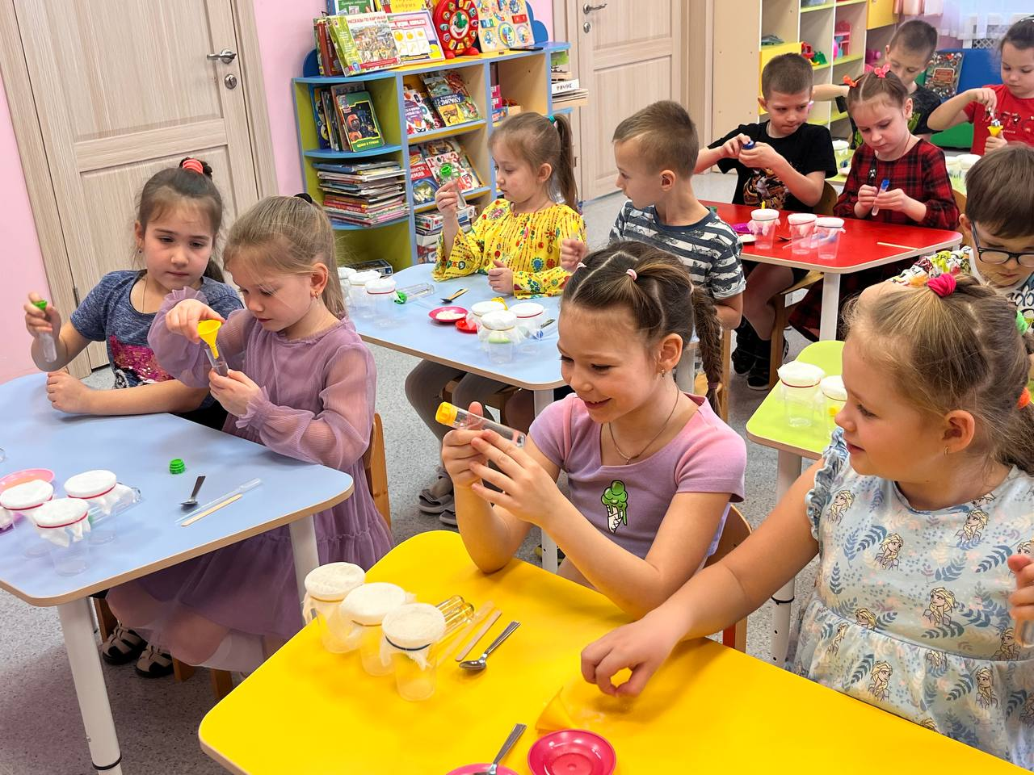
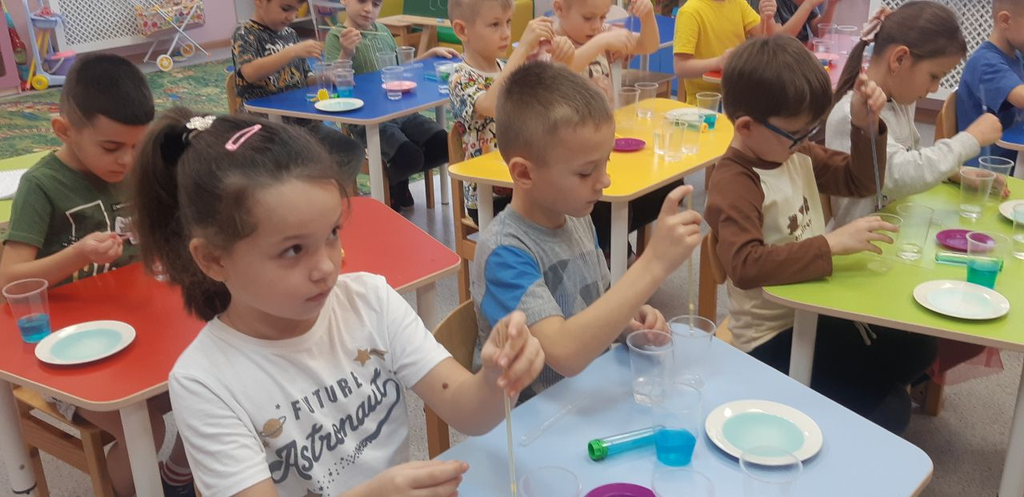
Опытно-исследовательская деятельность в подготовительной группе

Slide 7
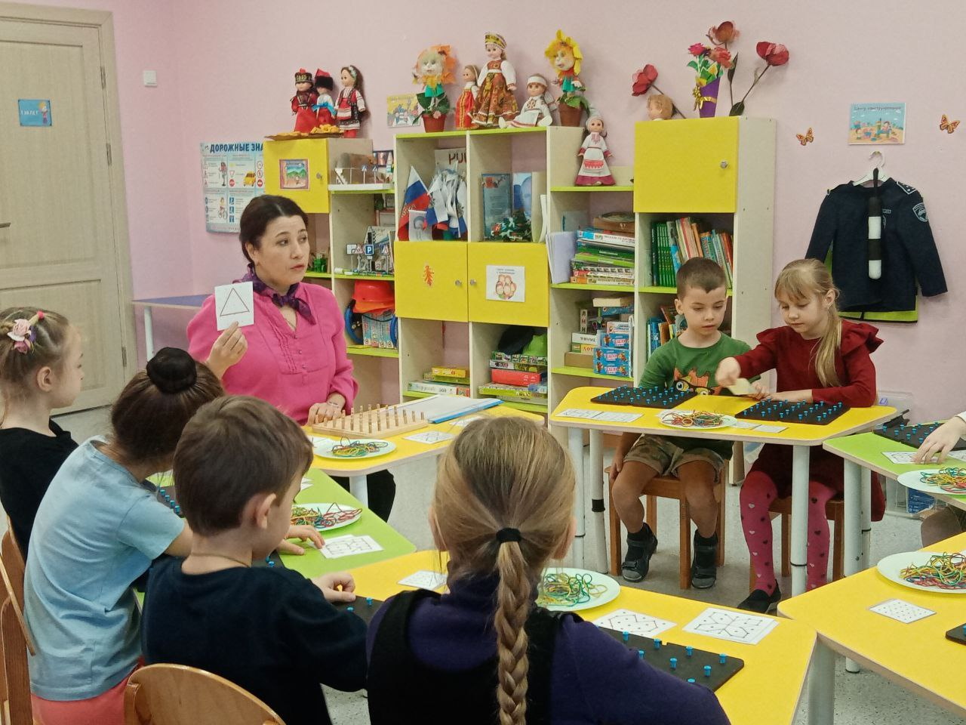
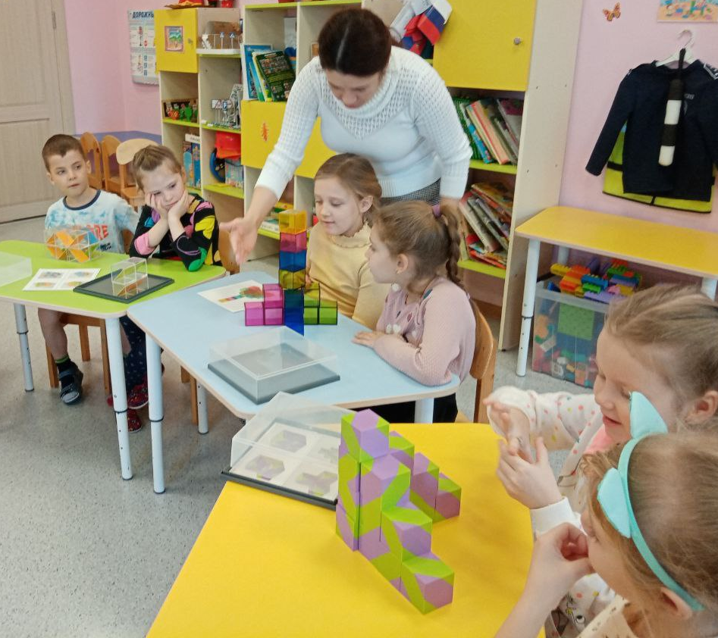
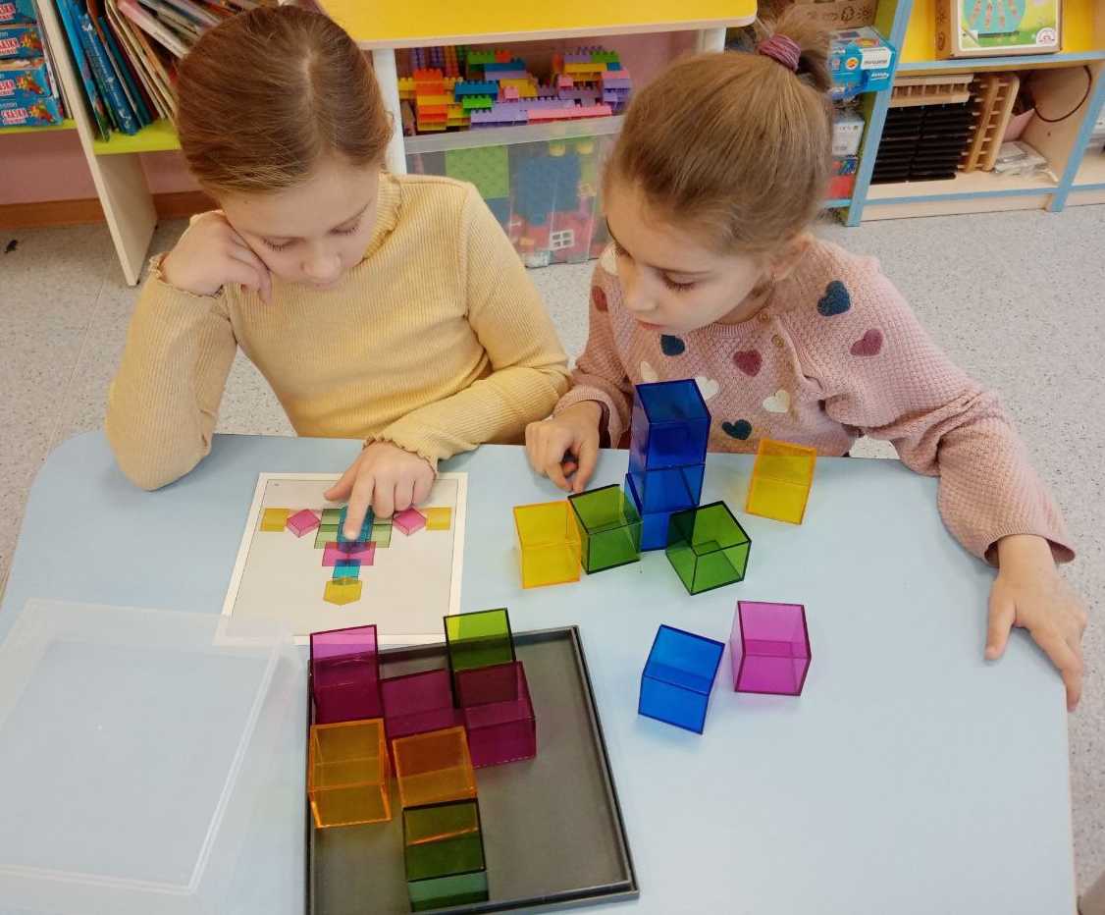
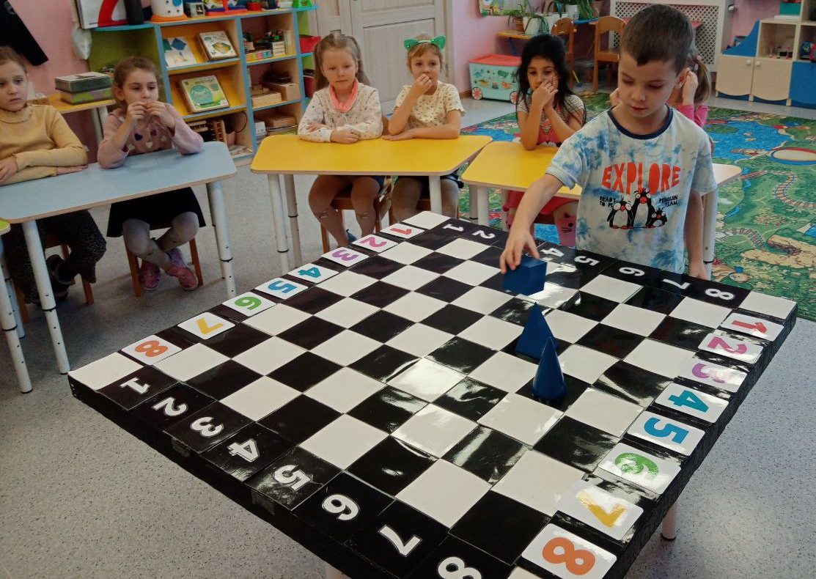
Занятия по математическому развитию в подготовительной группе

Slide 8
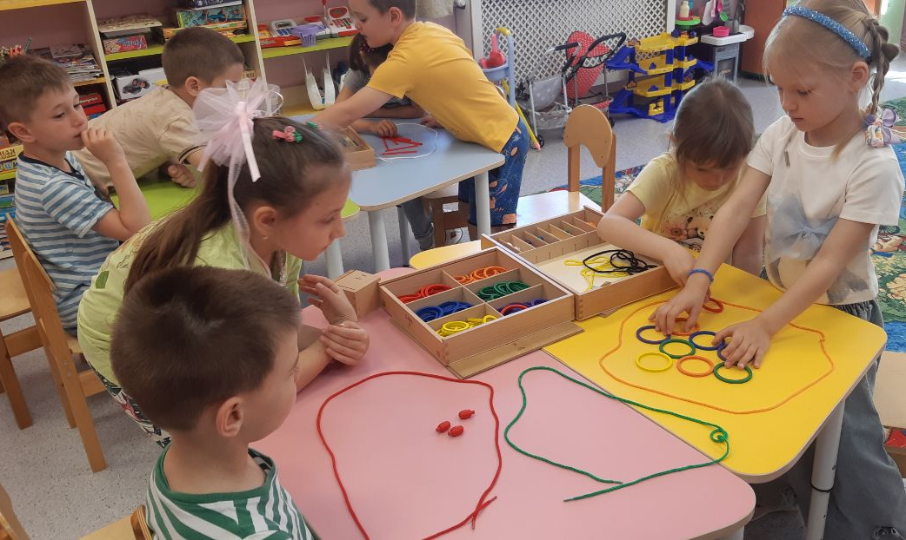
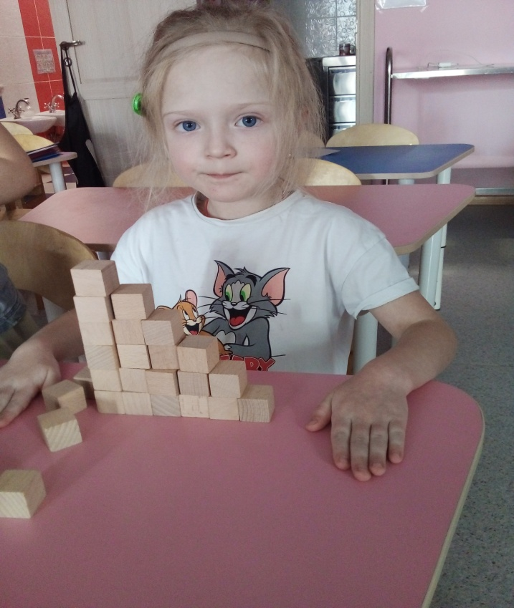
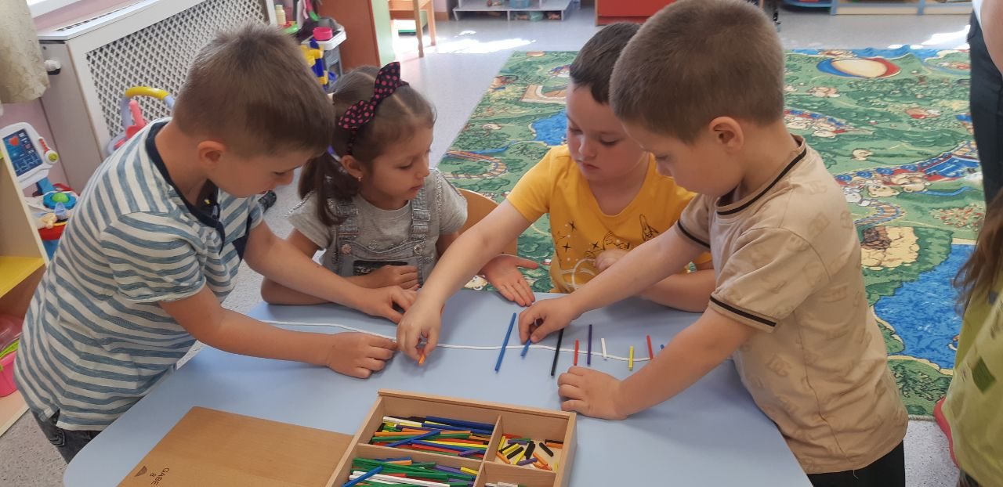
Развитие пространственных отношений с помощью даров Фребеля

Slide 9
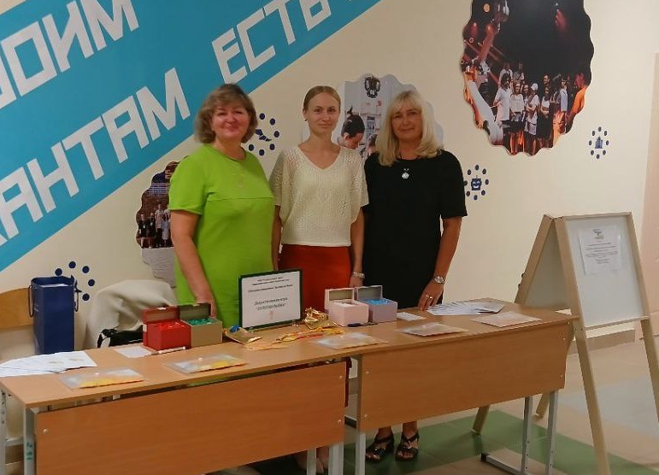
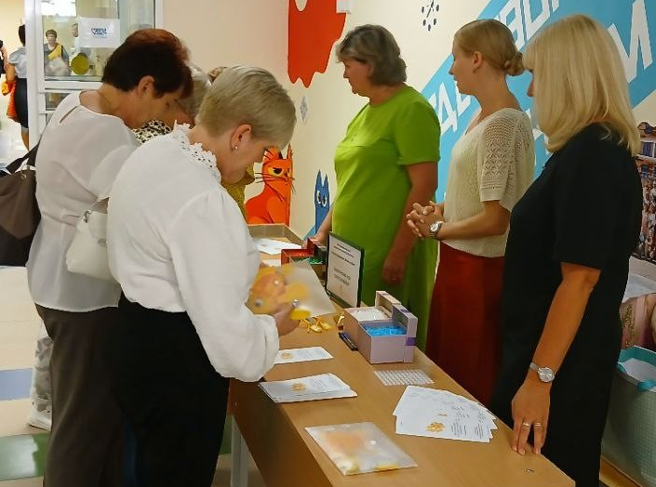
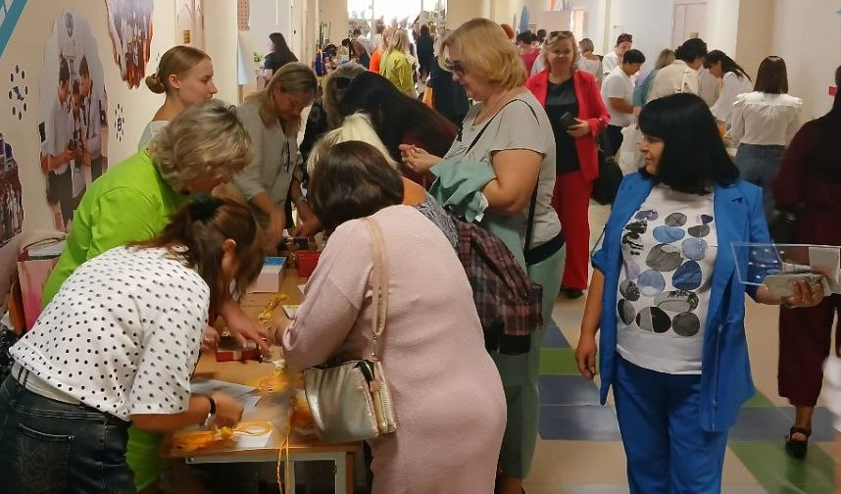
Мастер-класс «Дидактическая игра по математическому развитию «Золотая рыбка»
В рамках Форума

Slide 10
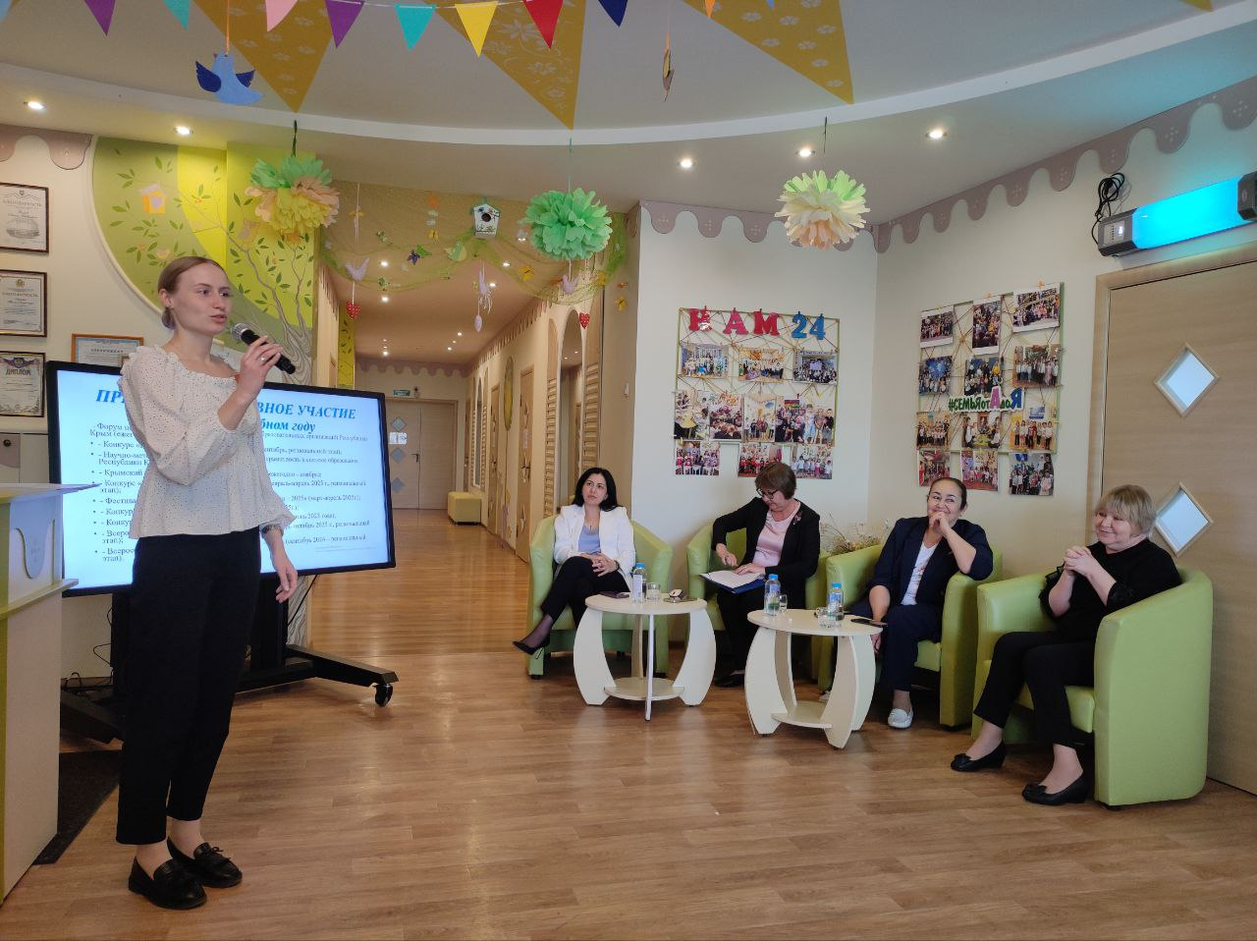

Slide 11
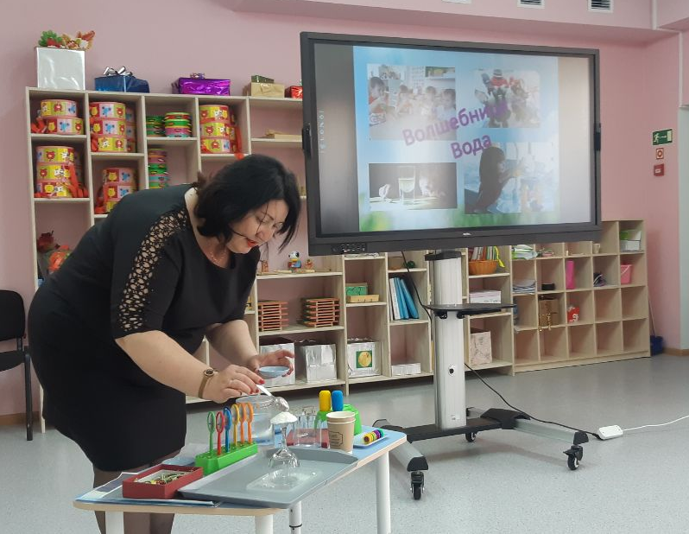
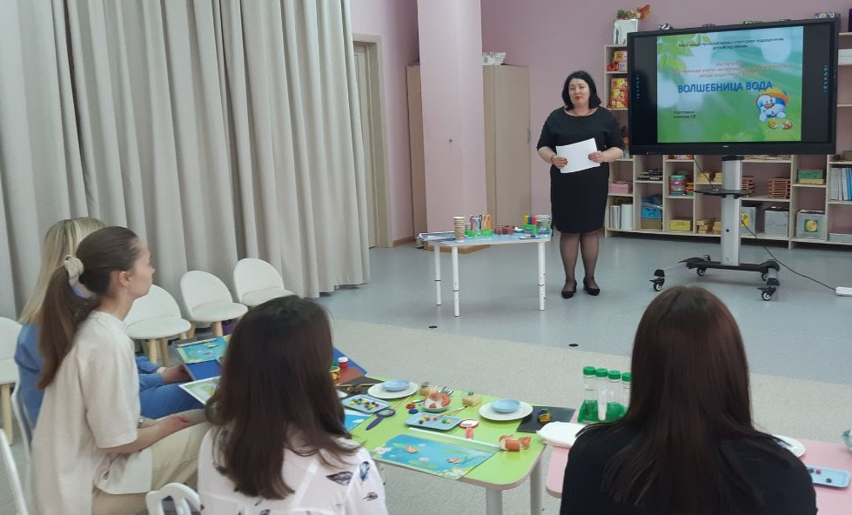
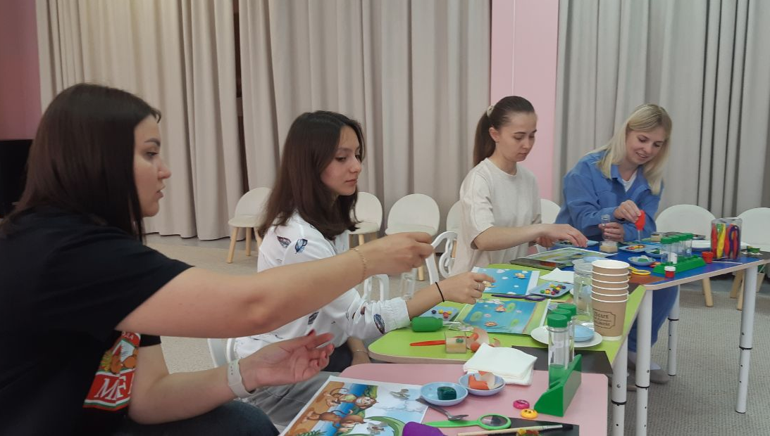
Мастер-классы для родителей в рамках клуба «STEM-родитель»

Slide 12
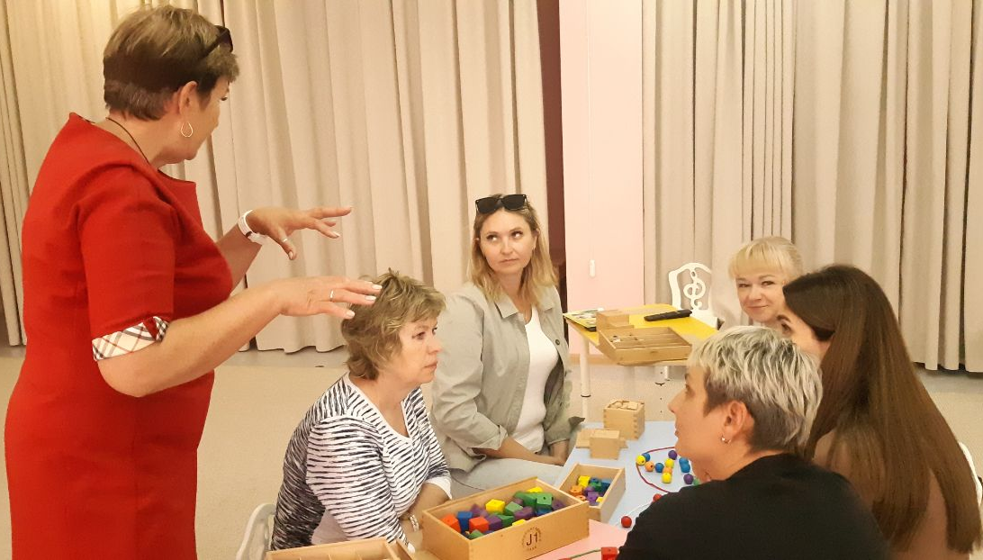
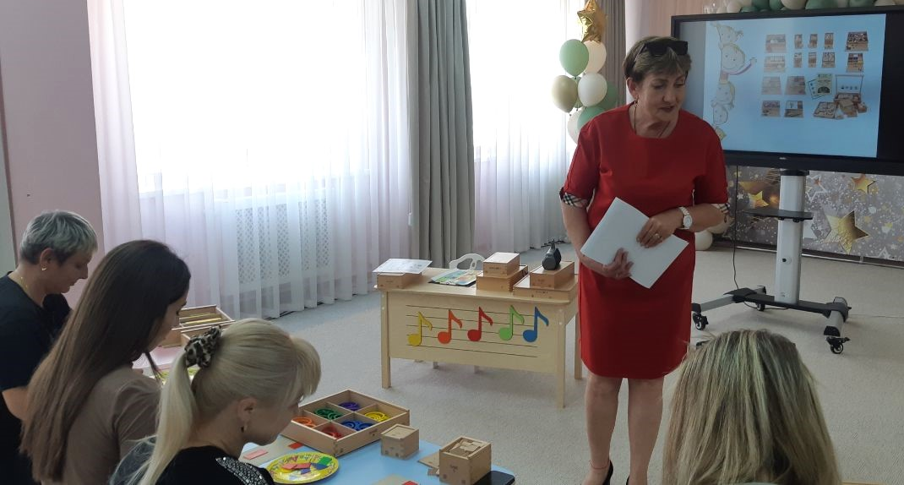
Мастер-классы для родителей в рамках клуба «STEM-родитель»

Slide 13
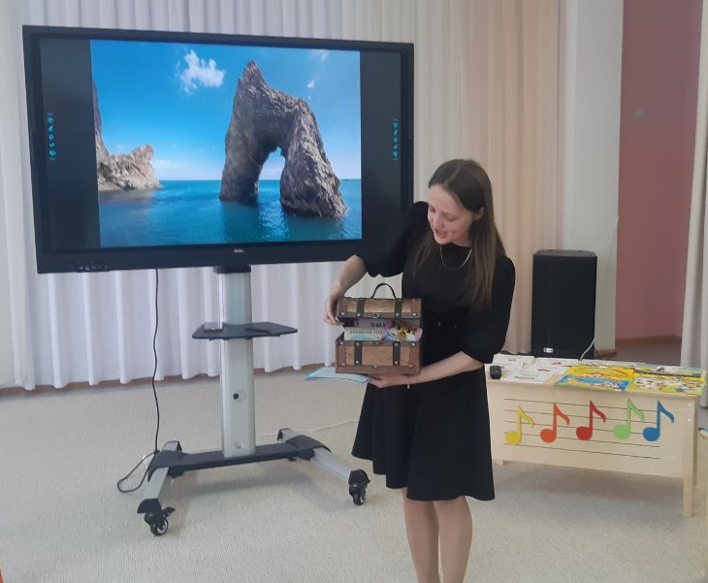
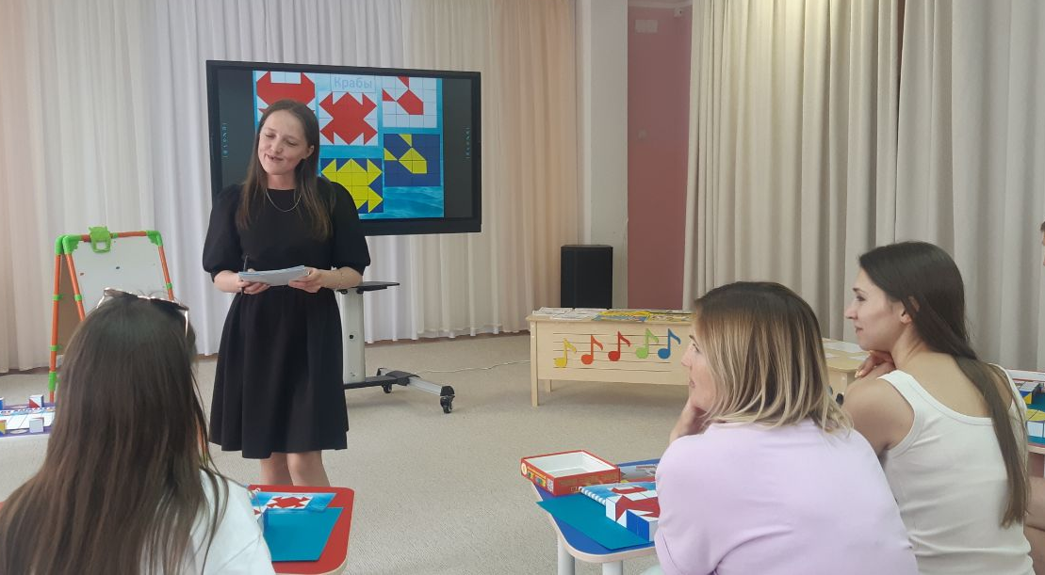
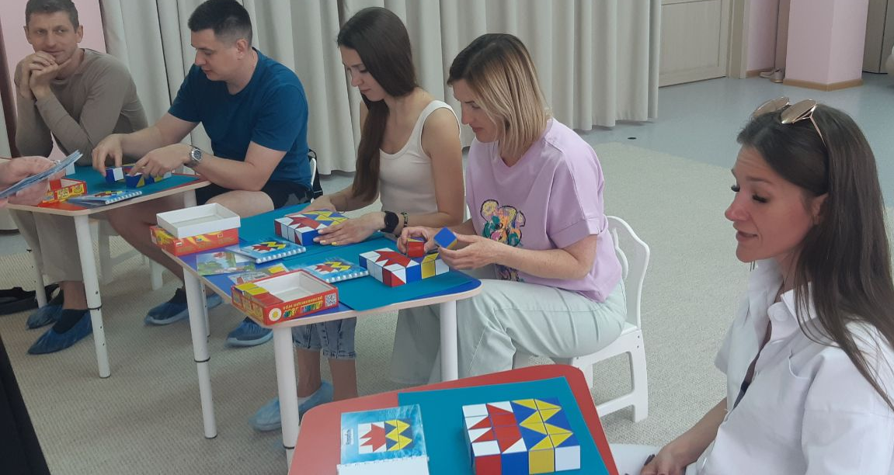
Мастер-классы для родителей в рамках клуба «STEM-родитель»

